Slide 1
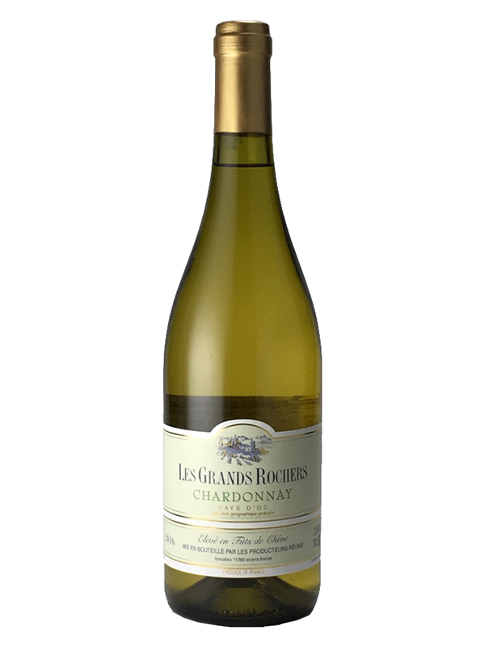
■PRICE CARD
レ･グラン･ロシェ シャルドネ
レ･グラン･ロシェ シャルドネ
新樽熟成！格付けの壁を越えた
リッチテイスト・ペイドック
新樽熟成！格付けの壁を越えた
リッチテイスト・ペイドック
原産国：フランス/ペイ・ドック IGP
生産者：フォンカリュー生産者協同組合
品種 ：シャルドネ
味わい：白・辛口・フルボディ
原産国：フランス/ペイ・ドック IGP
生産者：フォンカリュー生産者協同組合
品種 ：シャルドネ
味わい：白・辛口・フルボディ
希望小売価格
2,530
円 (税込)
価格
レ･グラン･ロシェ シャルドネ
レ･グラン･ロシェ シャルドネ
新樽熟成！格付けの壁を越えた
リッチテイスト・ペイドック
新樽熟成！格付けの壁を越えた
リッチテイスト・ペイドック
原産国：フランス/ペイ・ドック IGP
生産者：フォンカリュー生産者協同組合
品種 ：シャルドネ
味わい：白・辛口・フルボディ
原産国：フランス/ペイ・ドック IGP
生産者：フォンカリュー生産者協同組合
品種 ：シャルドネ
味わい：白・辛口・フルボディ
希望
小売
\2,300 (税込 \2,530)
価格
レ･グラン･ロシェ シャルドネ
レ･グラン･ロシェ シャルドネ
新樽熟成！格付けの壁を越えたリッチテイスト・ペイドック
新樽熟成！格付けの壁を越えたリッチテイスト・ペイドック
トロピカルフルーツを思わせる厚みのある香りと、約6か月間の樽熟成がもたらすバニラ香が自然に溶け合っています。しっかりとした酸味と豊かな果実味のバランスが良く、淡泊な味わいの和食からバターソテーやグリル料理まで、様々なお料理と楽しむことができます。
トロピカルフルーツを思わせる厚みのある香りと、約6か月間の樽熟成がもたらすバニラ香が自然に溶け合っています。しっかりとした酸味と豊かな果実味のバランスが良く、淡泊な味わいの和食からバターソテーやグリル料理まで、様々なお料理と楽しむことができます。
原産国：フランス/ペイ・ドック IGP
生産者：フォンカリュー生産者協同組合
品種 ：シャルドネ
味わい：白・辛口・フルボディ
原産国：フランス/ペイ・ドック IGP
生産者：フォンカリュー生産者協同組合
品種 ：シャルドネ
味わい：白・辛口・フルボディ
希望
小売
\2,300 (税込 \2,530)
価格

